Slide 1
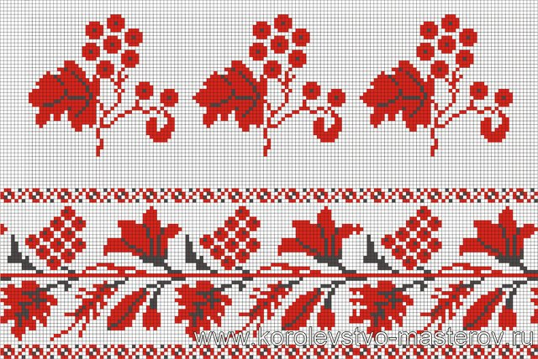
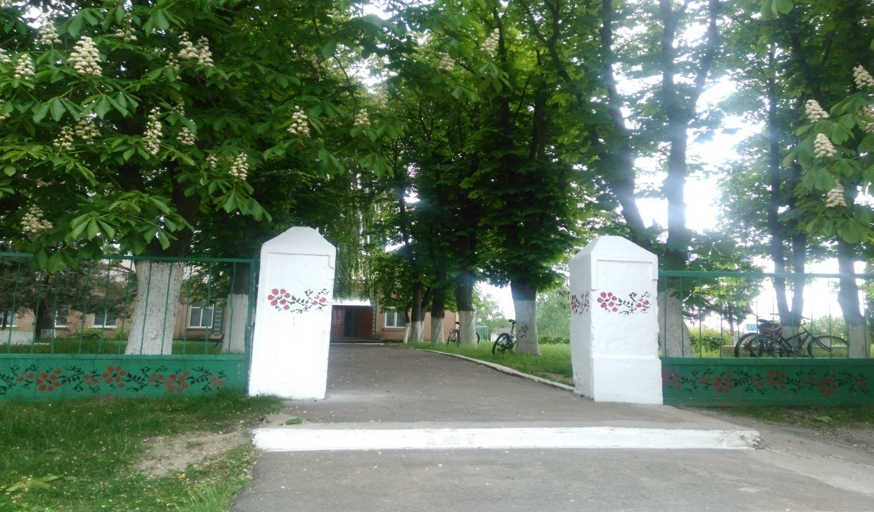
Підпроєкт Ліги старшокласників «Патріоти на захисті Батьківщини»
Лящівський навчально – виховний комплекс
«Дошкільний навчальний заклад – загальноосвітня школа І – ІІІ ступенів»
Чорнобаївської районної ради
Черкаської області

Slide 2
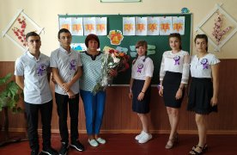
Чи все в житті стосується тебе?
Проєкт підготували учні 11 класу
Керівник Білецька Н.В.

Slide 3
Мета проєкту:
виховання небайдужості до Батьківщини, її історії, традицій;
усвідомлення учнями причетності й відповідальності за долю своєї країни;
виховувати гордість за подвиги українського народу у важкі часи для України.

Slide 4
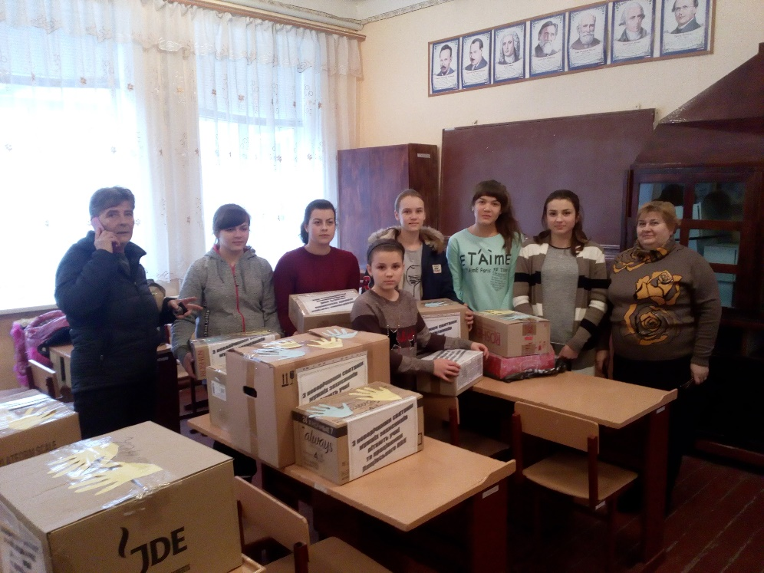
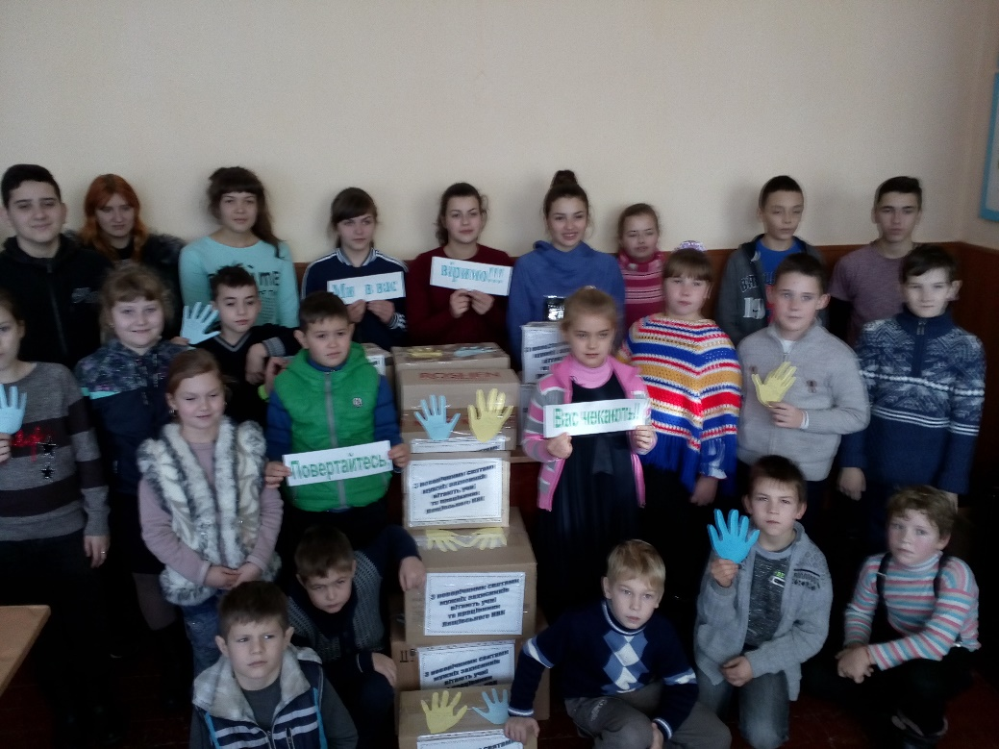
Допомога воїнам АТО

Slide 5
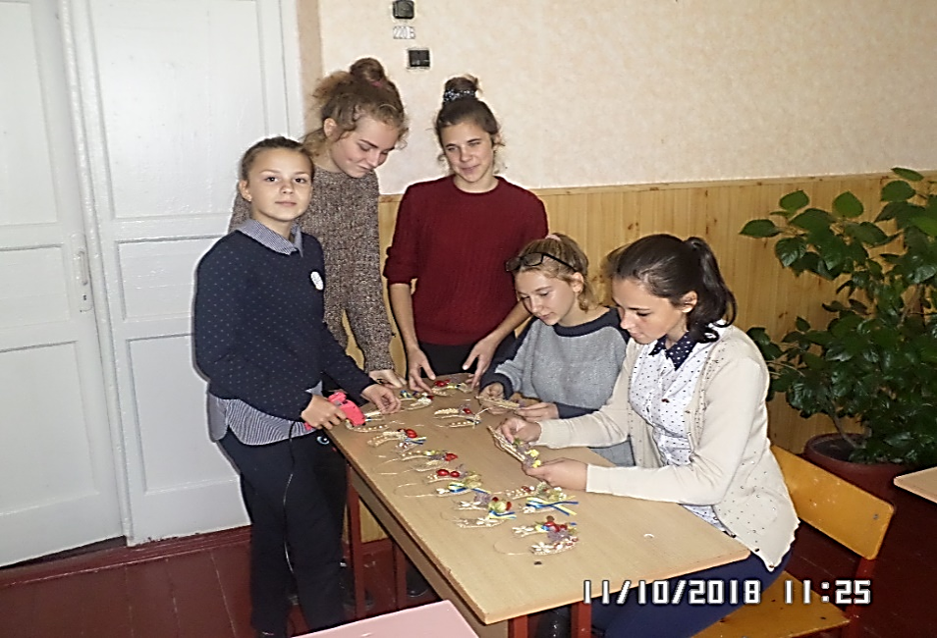
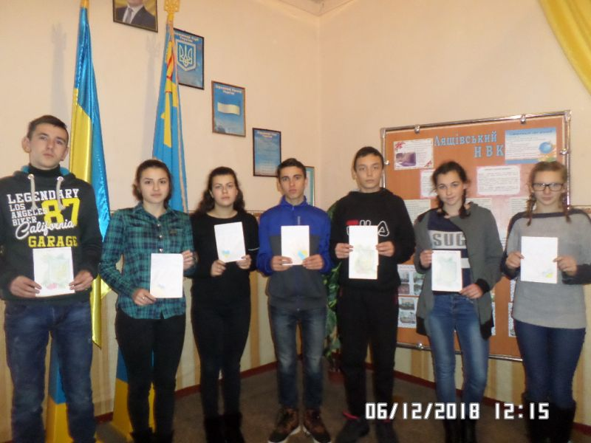
Виготовлення оберегів воїнам АТО
Лист воїну АТО

Slide 6
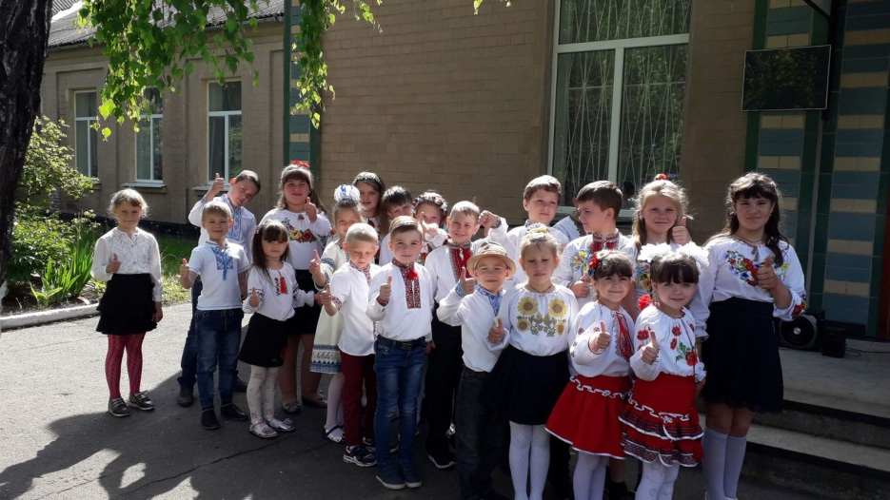
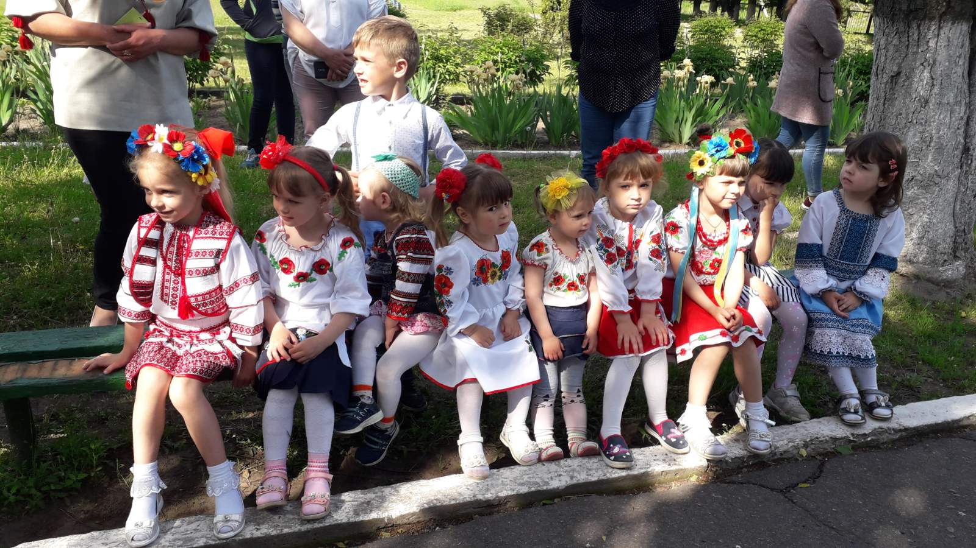
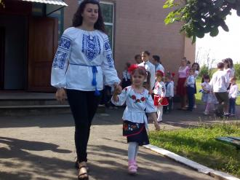
День вишиванки
Вишиванка - символ Батьківщини,
Дзеркало народної душі,
Не для когось, не для забаганки,
А для себе ти її носи.

Slide 7
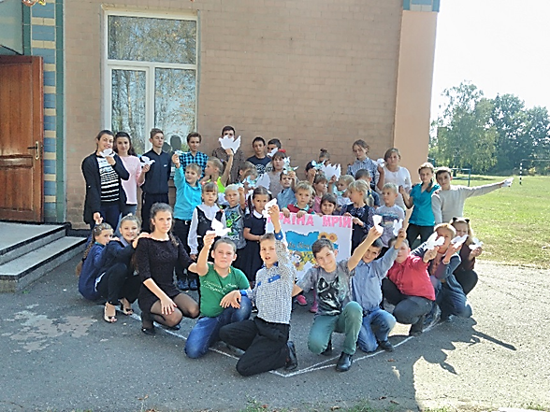
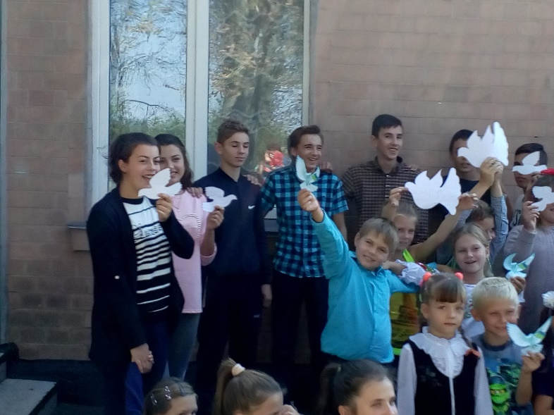
Ми хочемо, щоб мир був на землі. Щоб сонце світило тепло й яскраво, Співали дзвінко пташки, І мама і тато щасливі були.
Акція «Голуб миру»

Slide 8
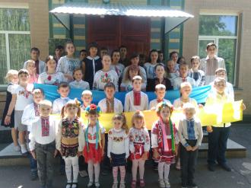
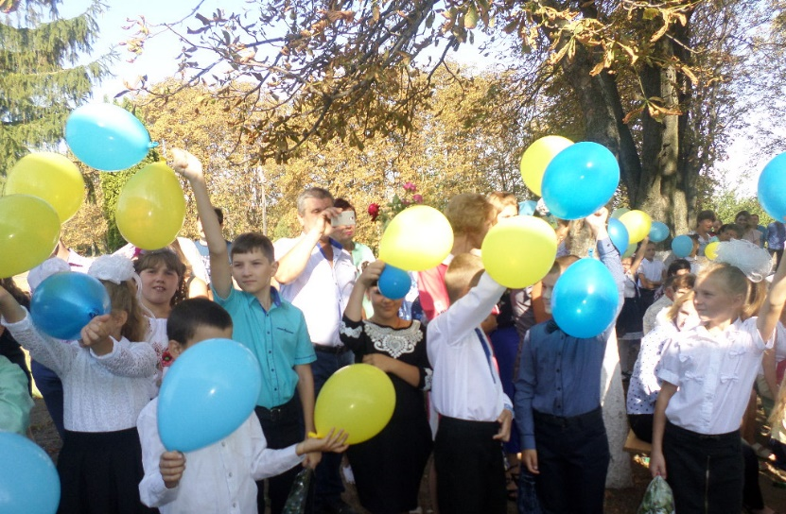
День прапора
Прапор — це державний символ,
він є в кожної держави;
це для всіх — ознака сили,
це для всіх — ознака слави.

Slide 9
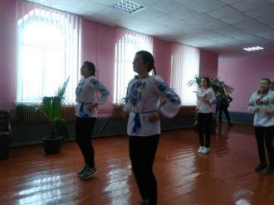
Флешмоб до Дня української мови та писемності

Slide 10
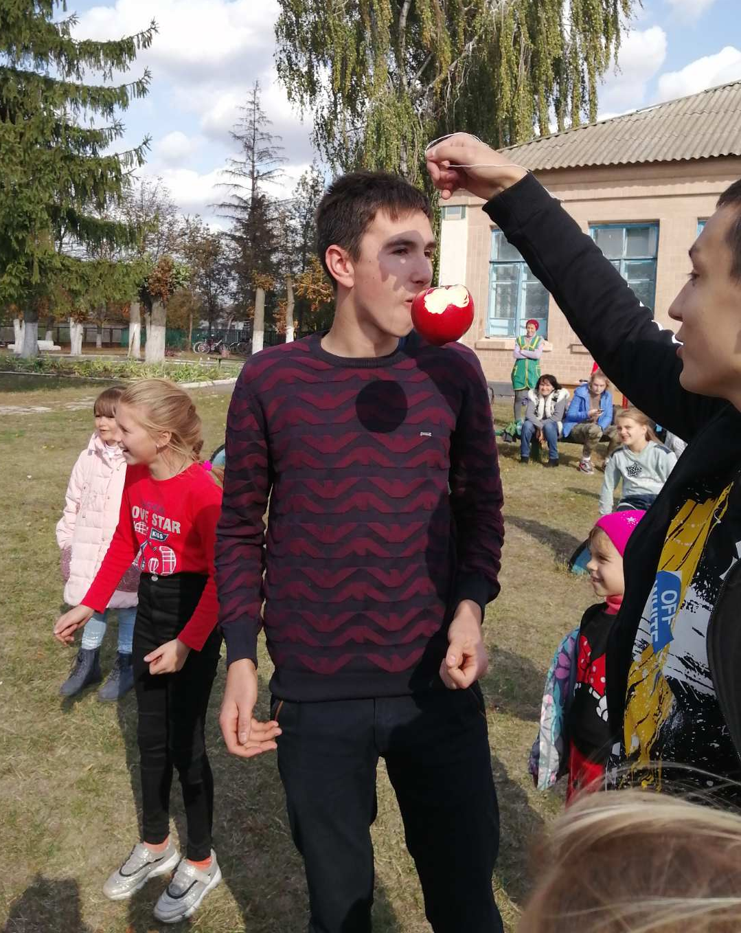
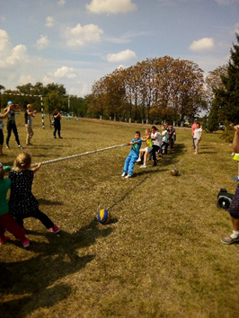
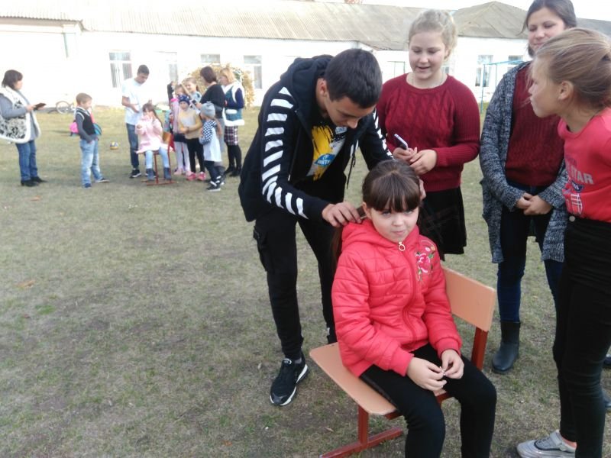
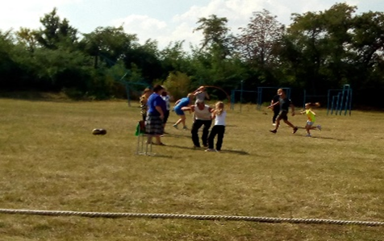
Сьогодні свято, конкурс нині. Сьогодні в нас козацтво тут. Козацькі ігри всіх нас ждуть Нумо, хлопці, покажіться!
Козацькі забави

Slide 11
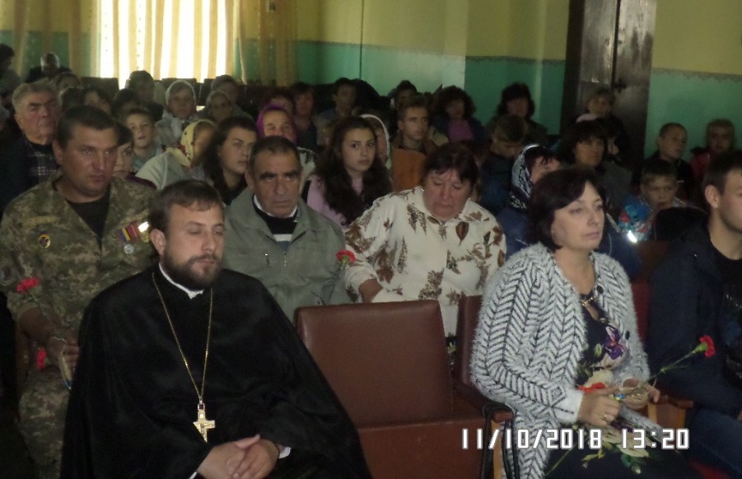
Зустріч з воїнами АТО
Ти гордо й сміло дивишся у очі смерті,
Бо знаєш, що пішов ти за народ.
Ти не прожив життя іще і чверті,
Але багато витримав негод.

Slide 12
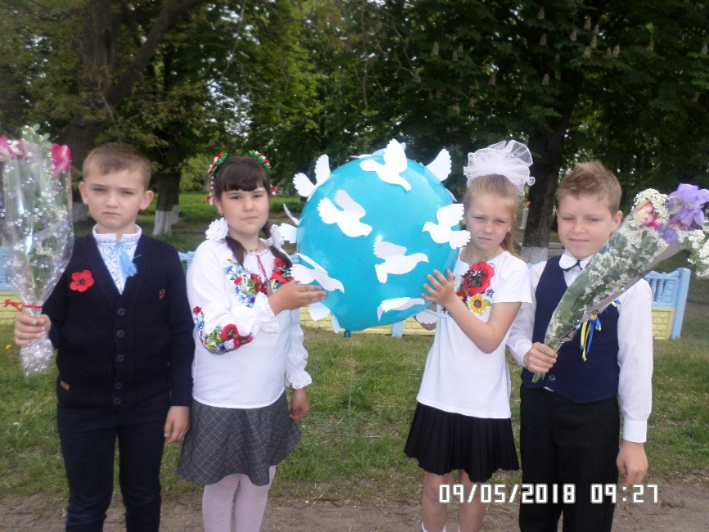
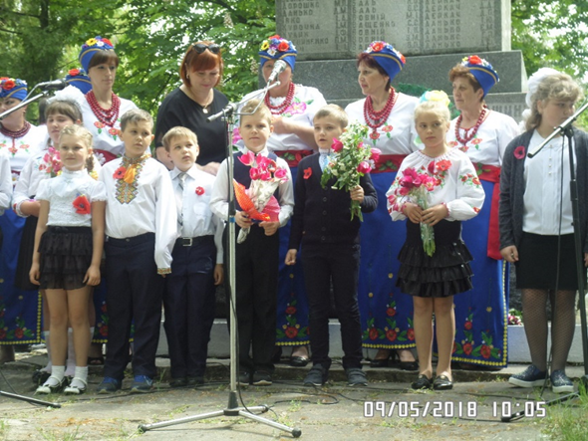
День пам'яті і примирення
Пам’ятайте про тих, що за правду повстали,
Пам’ятайте про тих, що лягли на заставах.
Пам’ятайте про тих, що стрибали під танки...

Slide 13
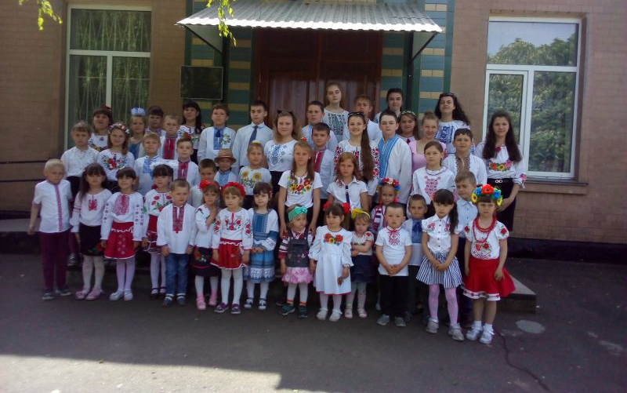
Ми є діти українські. Український славний рід. Дбаєм, щоб про нас маленьких, добра слава йшла у світ.

Slide 14
Ми хочемо без воєн жити Хай буде мир на всій землі! За мир, щоб сміятись! За мир, щоб трудитись! За мир, щоб троянди цвіли! Щоб жито буяло і діти росли!

